Slide 1
to
My class

Slide 2
Identity
Md. Nurul Islam Tarafder
Headteacher
Sherua Adarsha High School
Class: Six
Subject: Bangla 1st Part
Time: 45 Minuit
Date:
Sherpur, Bogura

Slide 3
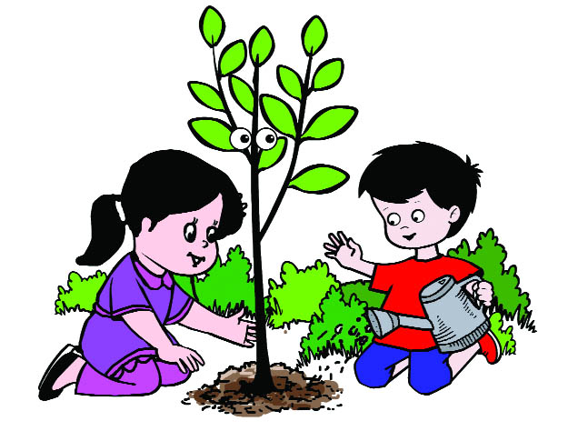
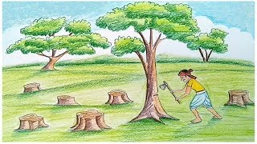
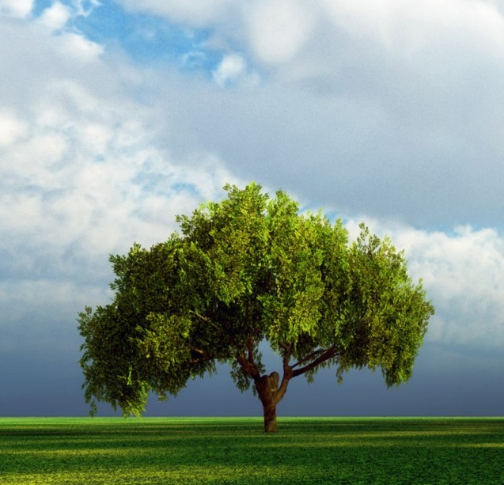
গাছ কী ত্যাগ করে?
ছবিতে লোকটি কী করছে?
ছবিতে কেমন পাখি দেখতে পাচ্ছ?
ছবিতে কী দেখতে পাচ্ছ?
অক্সিজেন
অক্সিজেন
অক্সিজেন
অক্সিজেন
অক্সিজেন
অক্সিজেন
অক্সিজেন
অক্সিজেন
অক্সিজেন
অক্সিজেন
অক্সিজেন
অক্সিজেন
গাছ কাটছে
গুলিবিদ্ধ পাখি
গাছ লাগাচ্ছে
অক্সিজেন

Slide 4
আজকের পাঠ
বাঁচতে দাও
শামসুর রাহমান

Slide 5
শিখনফল
এই পাঠ শেষে শিক্ষার্থীরা...
কবি পরিচিতি উল্লেখ করতে পারবে;
কবিতাটি শুদ্ধ উচ্চারণে পড়তে পারবে;
নতুন শব্দগুলোর অর্থসহ বাক্য গঠন করতে পারবে;
কবিতার চরণসমূহের ভাবার্থ বিশ্লেষণ করতে পারবে।

Slide 6
কবি পরিচিতি
চিন্তা করে বলো উনি কে?
কবি, লেখক ‍ও সাংবাদিক
পেশা
সাংবাদিকতা
তিনি মর্নিং নিউজ, রেডিও বাংলাদেশ, দৈনিক গণশক্তি ইত্যাদিতে সাংবাদিক হিসেবে দায়িত্ব পালন করেন।
শামসুর রাহমান ১৯২৯ সালে ঢাকায় জন্ম করেন। তাঁর পৈতৃক নিবাস নরসিংদী জেলার পাহাড়তলী গ্রামে।
সাহিত্য সাধনা
শামসুর রাহমান উপন্যাস, প্রবন্ধ, স্মৃতিকথাও লিখেছেন।
ছড়া ও কবিতা
‘এলাটিং বেলাটিং, ধান ভানলে কুঁড়ো দেবো,গোলাপ ফুটে খুকীর হাতে’
পুরস্কার
বাংলা একাডেমি, একুশে পদক, মোহাম্মদ নাছির উদ্দিন স্বর্ণপদক।
মৃত্যু
শামসুর রাহমান ২০০৬ সালে ঢাকায় মৃত্যুবরণ করেন।
তিনি শামসুর রাহমান

Slide 7
একক কাজ
সময়ঃ ০৩ মিনিট
খ্যাতিমান কবি শামসুর রাহমানের জন্ম পরিচয় লেখ।

Slide 8
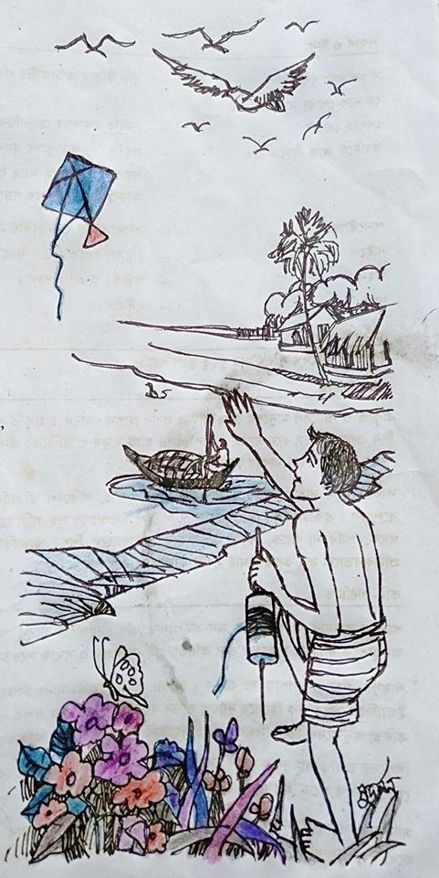
এই তো দ্যাখো ফুলবাগানে গোলাপ ফোটে,
ফুটতে দাও।
রঙিন কাটা ঘুড়ির পিছে বালক ছোটে,
ছুটতে দাও।
নীল আকাশের সোনালি চিল মেলছে পাখা,
মেলতে দাও।
জোনাক পোকা আলোর খেলা খেলছে রোজই,
খেলতে দাও।
মধ্য দিনে নরম ছায়ায় ডাকছে ঘুঘু,
ডাকতে দাও।
বালির ওপর কত্ত কিছু আঁকছে শিশু,
আঁকতে দাও।
কাজল বিলে পানকৌড়ি নাইছে সুখে,
নাইতে দাও।
গহিন গাঙে সুজন মাঝি বাইছে নাও,
বাইতে দাও।
নরম রোদে শ্যামা পাখি নাচ জুড়েছে,
নাচতে দাও।
শিশু,পাখি,ফুলের কুঁড়ি-সবাইকে আজ
বাঁচতে দাও।
বাঁচতে দাও
শামসুর রাহমান
আদর্শ পাঠ
কবিতাটি শুনো ( ক্লিক করতে হবে)

Slide 9
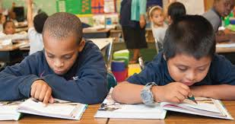
সরব
পাঠ
সময়ঃ ৫ মিনিট

Slide 10
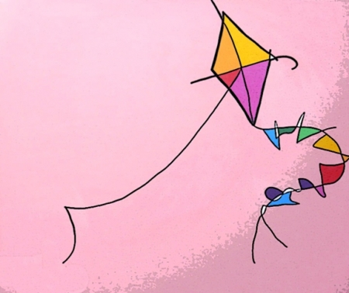
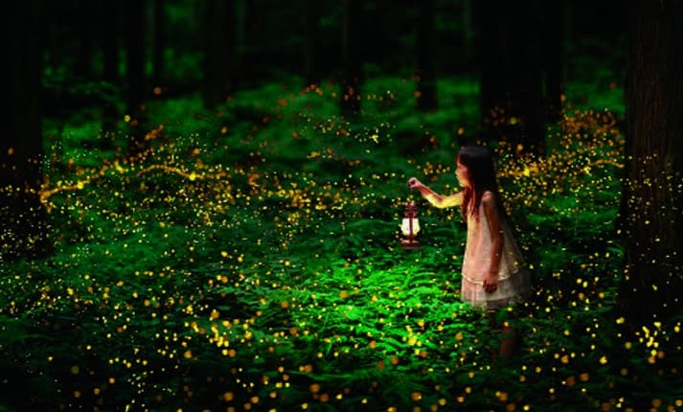
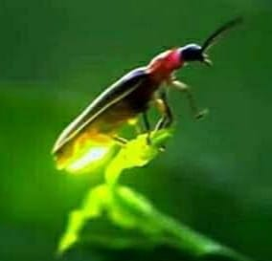
এসো শব্দার্থগুলোর অর্থ জেনে নেই
ঘুড়ি উড়িয়ে কাটাকাটির লড়াইয়ে
সুতো কেটে যাওয়া
রঙিন ঘুড়ি।
রঙিন কাটা ঘুড়ি
সন্ধ্যার অন্ধকারে জোনাকিরা আলো জ্বালিয়ে যেন খেলায় মাতে।
জোনাক পোকা আলোর খেলা খেলছে রোজই

Slide 11
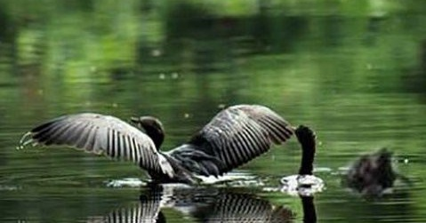
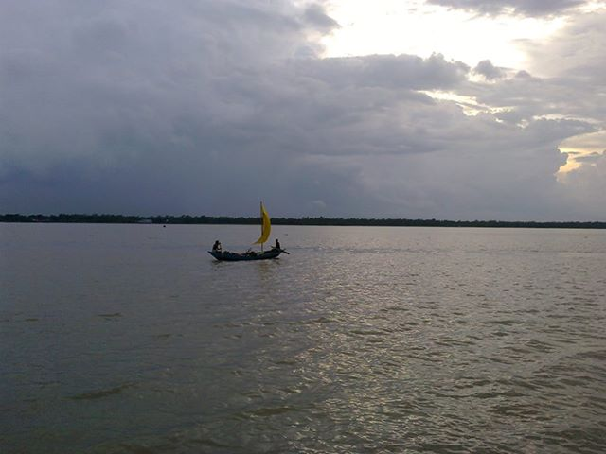
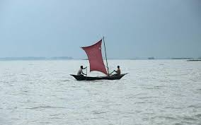
এসো শব্দার্থ গুলোর অর্থ জেনে নেই
নাইতে
গোসল করতে।
গহিন
গভীর,অতল,গহন।
গাঙে
নদীতে।

Slide 12
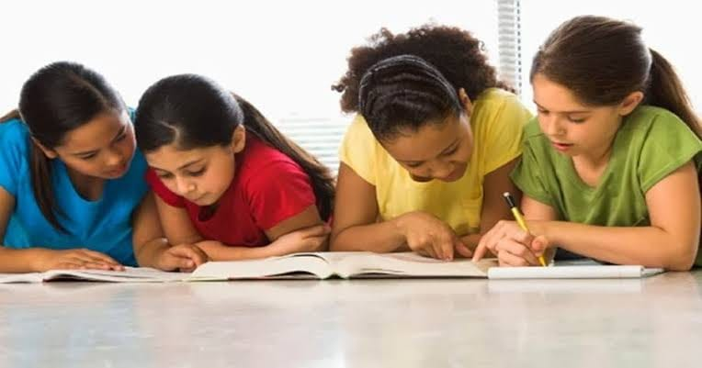
জোড়ায় কাজ
সময়ঃ ০৪ মিনিট
পানকৌড়ি, নাইতে, গহিন, গাঙে, শব্দ গুলো দিয়ে ২টি করে বাক্য লিখ।

Slide 13
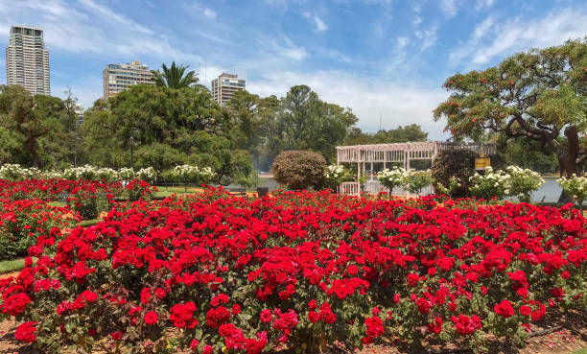
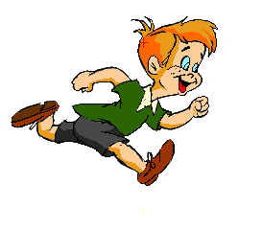
এই তো দ্যাখো ফুলবাগানে গোলাপ ফোটে, ফুটতে দাও।
রঙিন কাটা ঘুড়ির পিছে বালক ছোটে,
ছুটতে দাও ।

Slide 14
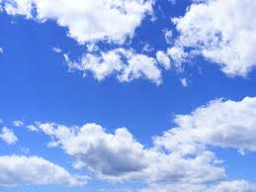
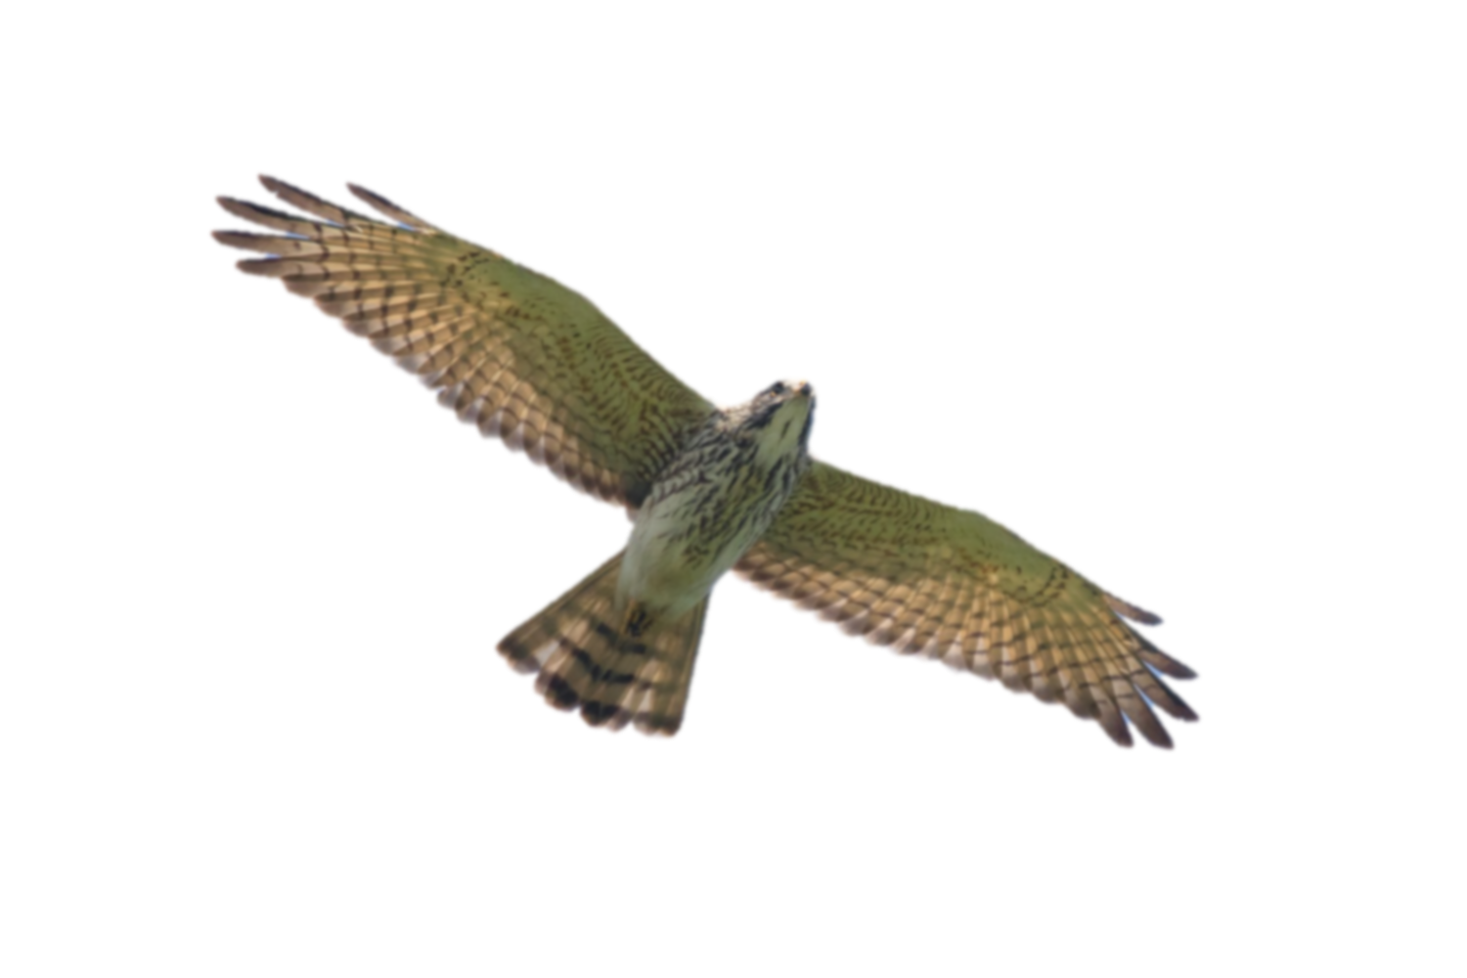
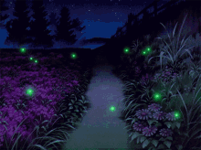
নীল আকাশের সোনালি চিল মেলছে পাখা, মেলতে দাও।
জোনাক পোকা আলোর খেলা খেলছে রোজই, খেলতে দাও।

Slide 15
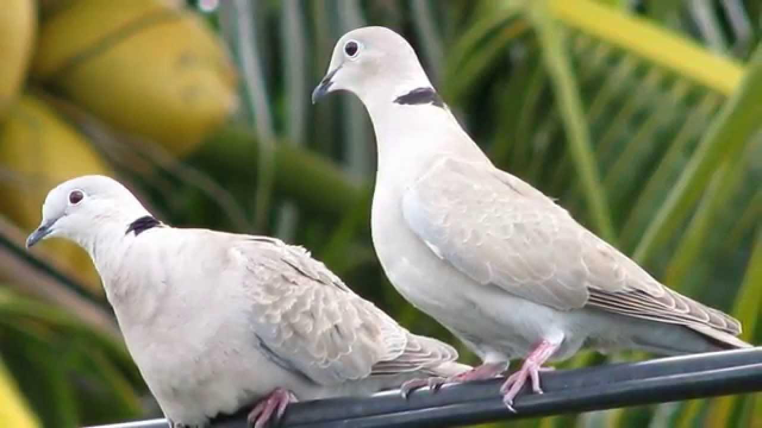
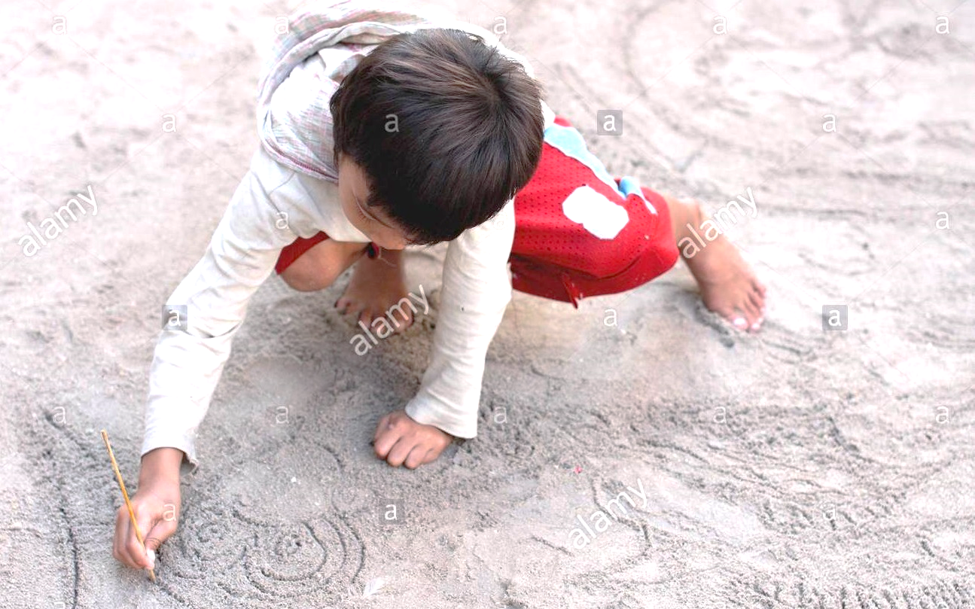
মধ্য দিনে নরম ছায়ায় ডাকছে ঘুঘু, ডাকতে দাও।
বালির ওপর কত্ত কিছু আঁকছে শিশু, আঁকতে দাও।

Slide 16
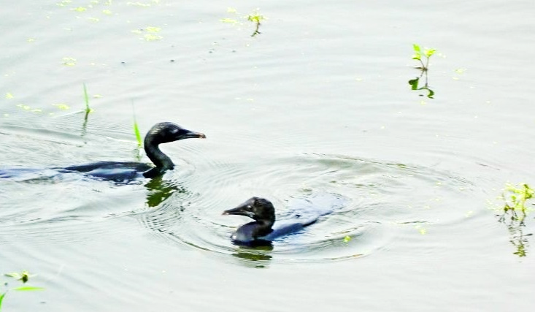
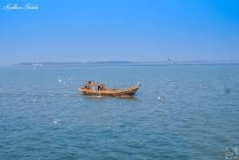
কাজল বিলে পানকৌড়ি নাইছে সুখে, নাইতে দাও।
গহিন গাঙে সুজন মাঝি বাইছে নাও, বাইতে দাও।

Slide 17
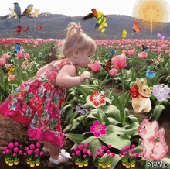
নরম রোদে শ্যামা পাখি নাচ জুড়েছে, নাচতে দাও।
শিশু,পাখি, ফুলের কুঁড়ি-সবাইকে আজ,
বাঁচতে দাও।

Slide 18
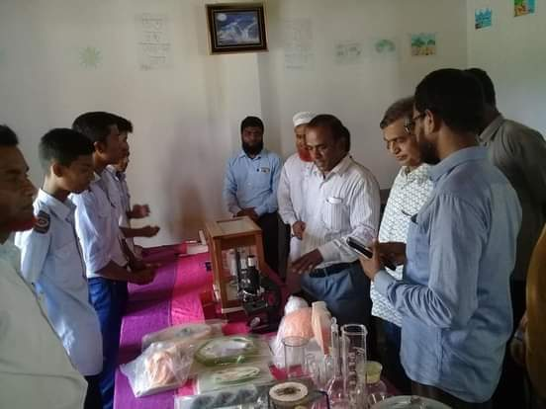
দলীয় কাজ
সময়ঃ ০৭ মিনিট
‘গহিন গাঙে সুজন মাঝি বাইছে নাও,বাইতে দাও।’–লাইনটির ব্যাখ্যা কর।

Slide 19
মূল্যায়ন
আবার চেষ্টা
করি
উত্তর সঠিক
হয়েছে
১। কোনটির পিছনে বালক ছোটে?
ফড়িং এর
ঘুড়ির
প্রজাপতির
জোনাকির
২। ‘ছোট শিশু বাদলা দিনে ভিজছে সুখে’- এরূপ চরণ হলে ‘বাঁচতে
দাও’ কবিতার আলোকে পরের চরণটি কী হবে?
নাইতে দাও
খেলতে দাও
ভিজতে দাও
থামিয়ে দাও

Slide 20
মূল্যায়ন
৩। ফুল বাগানে কী ফুটে?
৪। নীল আকাশে কে পাখা মেলছে?
৫। গহিন শব্দের অর্থ কী?
৬। ‘নীল আকাশের সোনালি চিল মেলছে পাখা’।–লাইনটি বুঝিয়ে বল।
৭। ছোট শিশু,মাঝি আর পানকৌড়িকে কবি কীরূপ স্বাধীনতা দিতে চেয়েছেন?

Slide 21
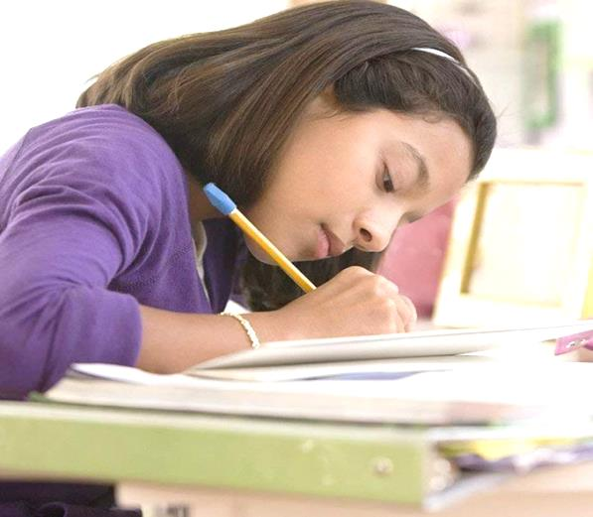
বাড়ির কাজ
তোমার বাড়ির চারপাশের যে সৌন্দর্য রয়েছে তা কবিতার আলোকে একটি অনুচ্ছেদ লিখে আনবে।

Slide 22
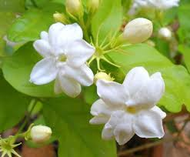
ধন্যবাদ

